Slide 1
Ödev 2 Sunumu
Görüntü Sınıflandırma - Uygulama, Deney ve Sonuç Sunumu
Emirhan AYDIN
ISIC2019
Hastalık Tespiti
Deri kanseri dünya genelinde önemli bir sağlık problemidir.
Erken teşhis hayat kurtarıcıdır.
Dermatoskopik görüntüler kullanılarak otomatik sınıflandırma yapılabilir.
Bu çalışmada ISIC2019 veri seti kullanılarak CNN tabanlı bir sınıflandırma modeli geliştirilmiştir.
Ders: İleri Bilgisayarlı Görme ve Derin Öğrenme

Slide 2
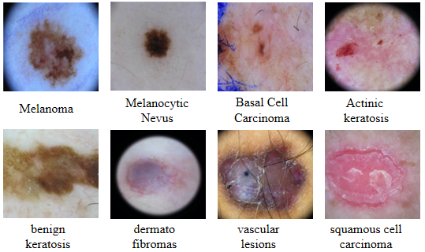
Veri Kümesi
1/9
ISIC2019: https://challenge.isic-archive.com/data/#2019
Cilt kanseri görüntüleri
25 331 görüntü
8 farklı sınıf
Sınıf dengesizliği ve benzer sınıf problemleri

Slide 3
Veri Hazırlama ve Ön İşleme
2/9
Train / validation / test ayrımı: %80 - %10 - %10
Görüntü yeniden boyutlandırma: 224x224x3
Normalizasyon: Tüm pixel değerleri 0-1 aralığına çekilmiştir.
Augmentation kullanıldıysa kısa bilgi: Data augmentation kullanılmadı

Slide 4
CNN Modelimiz
3/9

Slide 5
Eğitim Ayarları
4/9
Epoch sayısı: 100
Batch size: 16
Optimizer: Adam
Learning rate: 10 x e^-4
Loss function: Crossentropy
Kullanılan donanım / ortam: RTX3060 / Pytorch

Slide 6
Temel Sonuçlar
5/9
Sonuçlar yalnızca verilmemeli; kısa biçimde yorumlanmalıdır.
Accuracy
Precision, recall ve F1-Skor metrikleri
Eğitim / doğrulama grafikleri
Confusion matrix
Kısa sonuç yorumu
Yerleşim serbesttir. Gerekli gördüğünüz görsel, tablo ve grafikleri ekleyebilirsiniz.

Slide 7
Denenebilir Fikir ve Karşılaştırma
6/9
Ödev 1’de belirtilen “Denenebilir Fikir” alanından en az bir fikir uygulanmalı ve sonuçları karşılaştırılmalıdır.
Hangi fikir denendi?
Ne değiştirildi?
Neden denendi?
Temel model sonucu
Yeni sonuç
Kısa karşılaştırma
Yerleşim serbesttir. Gerekli gördüğünüz görsel, tablo ve grafikleri ekleyebilirsiniz.

Slide 8
Literatür ile Kısa Karşılaştırma
7/9
Amaç literatürü geçmek değil; kendi sonucunuzu bağlam içinde değerlendirmektir.
Mümkünse aynı veri kümesi, değilse aynı problem alanı üzerindeki benzer çalışmalar tablo halinde sunulmalıdır.
Tabloda her çalışma için kullanılan yöntem/model, metrik ve raporlanan sonuç yer almalıdır.
Kendi model veya modellerinizin sonuçları da aynı tabloya eklenmelidir.
Sonuçlar arasındaki farklar varsa, bunların olası nedenleri kısa bir yorumla açıklanabilir.
Not: Literatürdeki sonuçları geçme zorunluluğu yoktur. Karşılaştırmanın amacı, sonucu bağlam içinde yorumlamaktır.

Slide 9
Hata Analizi ve Genel Değerlendirme
8/9
Bu bölümde sonuçların neden böyle çıktığı tartışılmalıdır.
En çok karışan sınıflar
Olası nedenler
Veri kümesi kaynaklı sorunlar
Model kaynaklı sorunlar
Çalışmanın güçlü yönü
Çalışmanın sınırlılığı
Geliştirme için 1 öneri
Yerleşim serbesttir. Gerekli gördüğünüz görsel, tablo ve grafikleri ekleyebilirsiniz.

Slide 10
Kaynaklar
9/9
Veri kümesi linki ile yararlanılan temel makale, repo veya dokümantasyon bağlantıları verilmelidir.
Veri kümesi linki
Kullanılan temel kaynaklar
Makale / repo / dokümantasyon bağlantıları
Yerleşim serbesttir. Gerekli gördüğünüz görsel, tablo ve grafikleri ekleyebilirsiniz.

